Slide 1
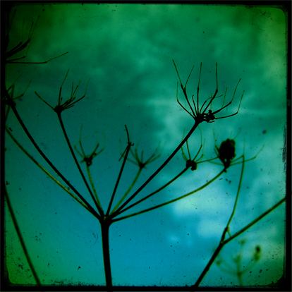
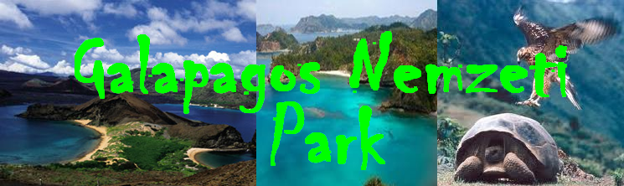

Notes:
ertetrerter

Slide 2

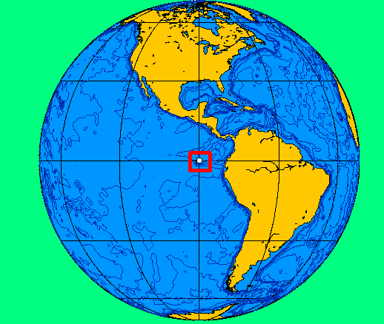
Elhelyezkedése: Dél- Amerika
Ország: Ecuador
Területe: kb. 7900 km2
Típusa: Természeti helyszín

Slide 3
1973 óta Galápagos egy ecuadori tartomány.
A szigeteket 3 kantonra oszották:
San Cristóbal (A kanton részei az alábbi szigetek: Española, Floreana (Santa María), Genovesa és Santa Fé).
Isabela (A kanton részei az alábbi szigetek: Darwin, Fernandina, Wolf)
Santa Cruz (A kanton részei az alábbi szigetek: Marchena, Pinta, Pinzón, Rábida, San Salvador és Seymour)

Slide 4
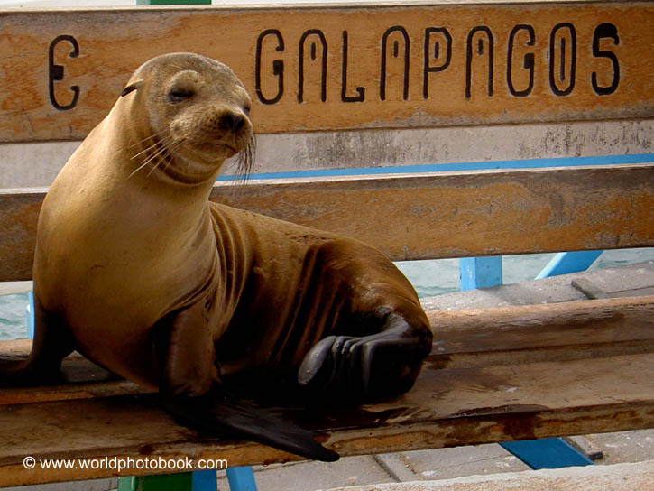

Galápagos tartomány
Adatok:
Székhely: Puerto Baquerizo Moreno
Lakosság: 19 984 -
Népsűrűség: 2,5 (fő/km²)
Zászló:

Slide 5

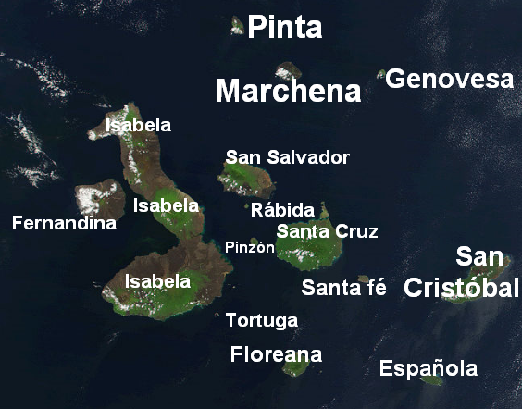
Galapagos - szigetcsoportok

Slide 6
Tudnivalók a Galapagosról:
A Galapagos szigetek ma Equadorhoz tartoznak és a Csendes óceánban, a Dél-amerikai kontinenstől nyugatra, az egyenlítő mentén találhatók. A spanyol hajósok által 1535-ben történt felfedezése óta az emberek egyfolytában csak pusztították egyedülálló állatvilágát. Tudományos jelentőségére Darwin hívta fel a figyelmet. Ugyanis a szétszórt és egymástól izolált (elszigetelt) szigeteken a faj és alfaj keletkezésének szép példáit lehet tanulmányozni.

Slide 7
Létrehozták a Darwin Alapítványt a terület támogatására és 1962-ben kutatóállomást nyitottak Santa Crúz szigetén. Ettől kezdődően egyre javult az élővilág helyzete, amely ezt mindenképpen meg is érdemli, hiszen a növények 40 %-a, a hüllők 86 %-a, a madarak 75 %-a bennszülött faj. A bazalt vulkánokon kialakult szigetek önálló fauna tartományt és önálló flóraterületet képeznek. Tehát ez a mintegy 7900 km2 terület felbecsülhetetlen biológiai értékű.

Slide 8
Élővilága:
- A szigetek leghíresebb állatai a galápagonak nevezett galápagosi óriásteknősök vagy elefántteknősök és persze a szigetről szigetre különböző Darwin-pintyek, amik valójában nem is a pinty- hanem a sármányféle – és mára a világ legalaposabban tanulmányozott vadállatai közé tartoznak. Különlegesek az itt élő leguánok. Itt él a galápagosi medvefóka is.
További madárkülönlegessége a kéklábú szula de itt fészkelnek a galápagosi albatroszok és igazi különlegességek a galápagosi pingvinek.
A szigetek körüli vízben egyebek közt tengeri leguánok, a szárazon pedig varacskosfejű leguánok élnek.

Slide 9
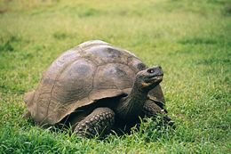
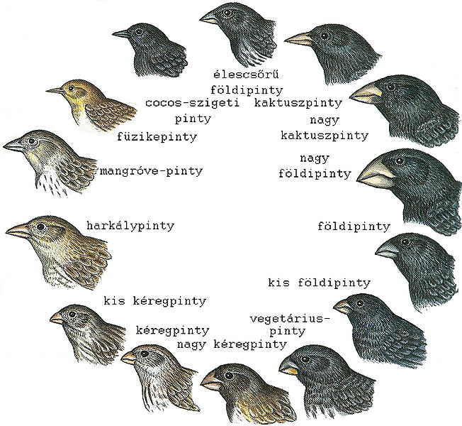
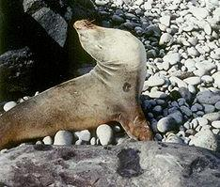
Képek az állatokról:
galápagosi óriásteknős
Galápagosi medvefóka
Darwin-pintyek

Slide 10
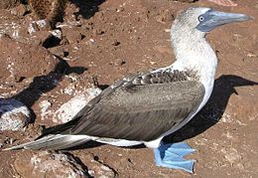
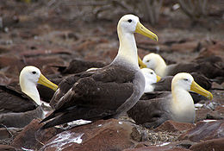
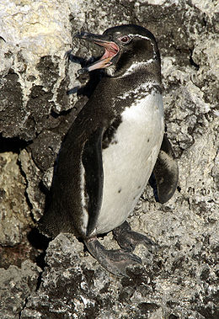
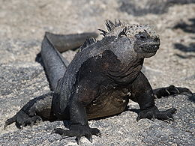
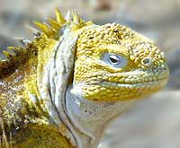
Képek az állatokról (2.):
kéklábú szula
galápagosi albatroszok
Galápagosi pingvin
Varacskosfejű leguán
Tengeri leguán

Slide 11
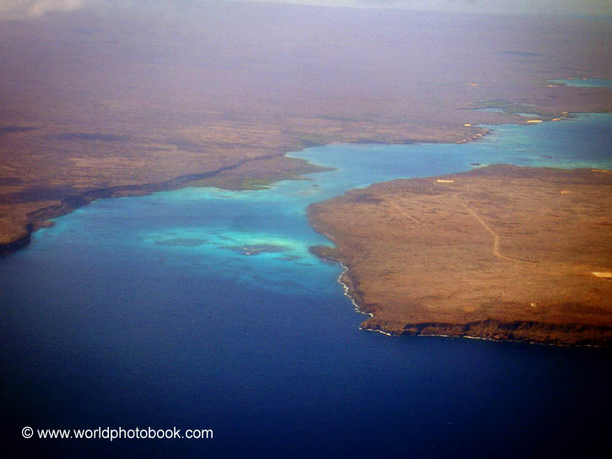
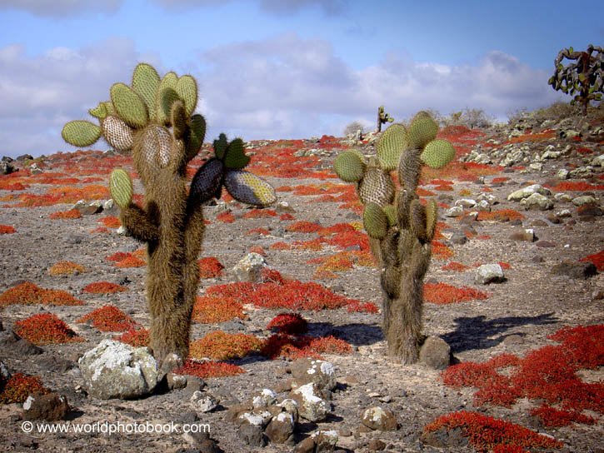
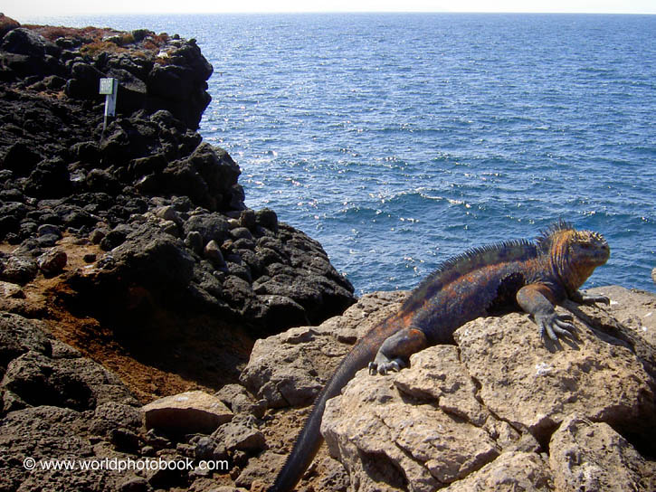
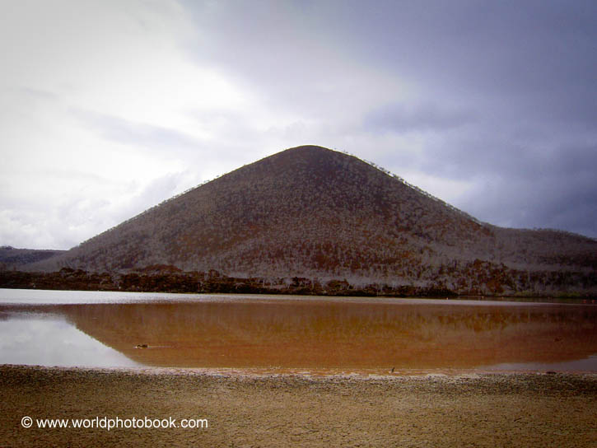
Képek a tartományról:

Slide 12
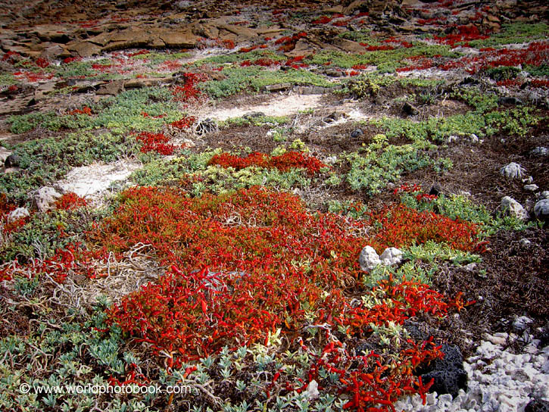
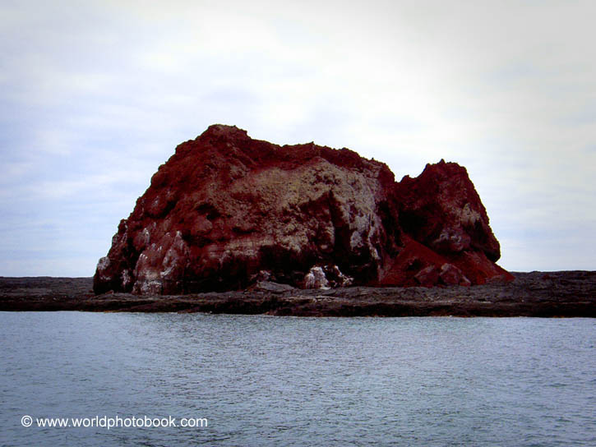
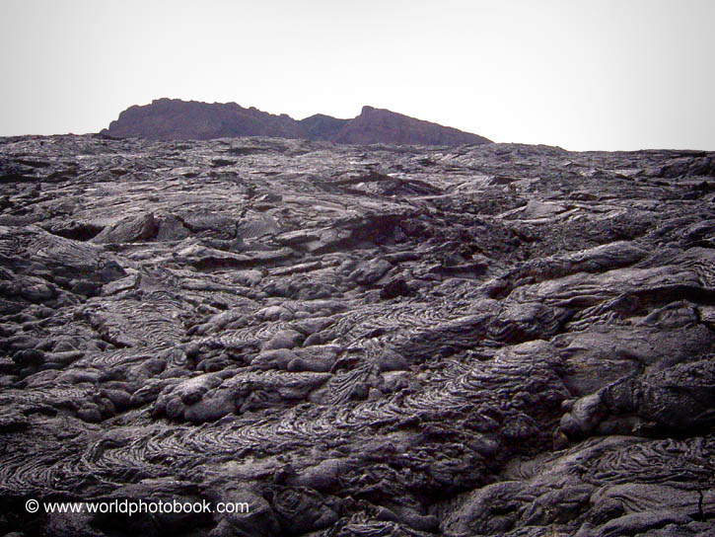
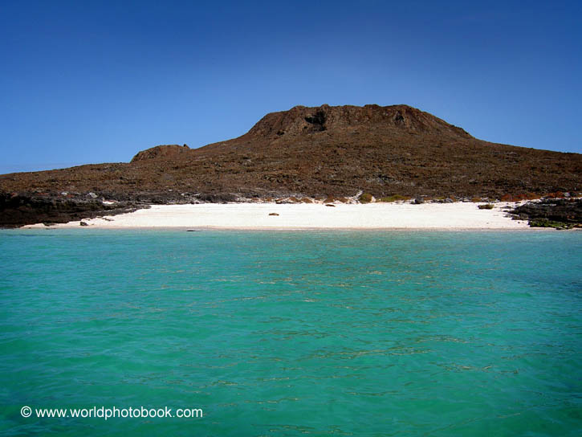
Képek (2.):

Slide 13
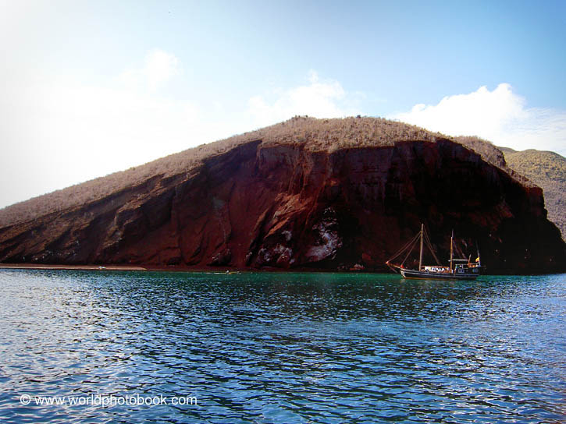
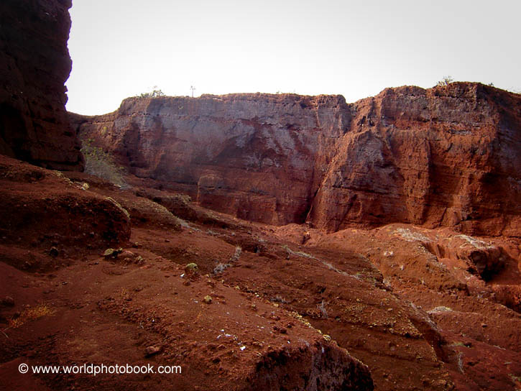
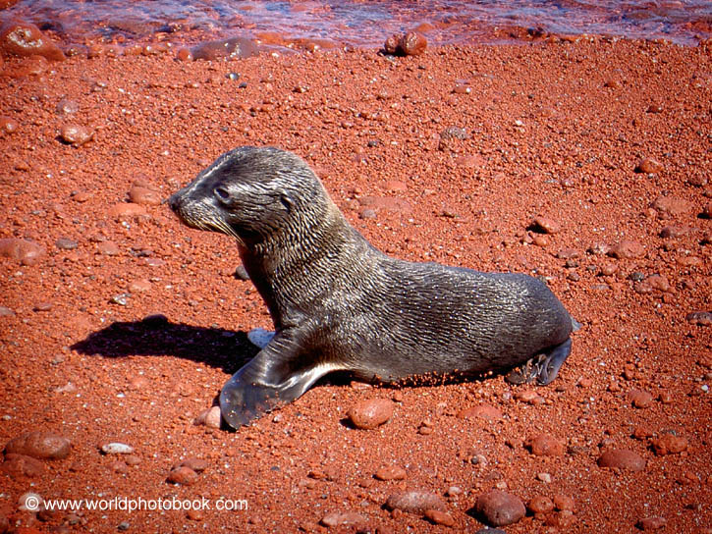
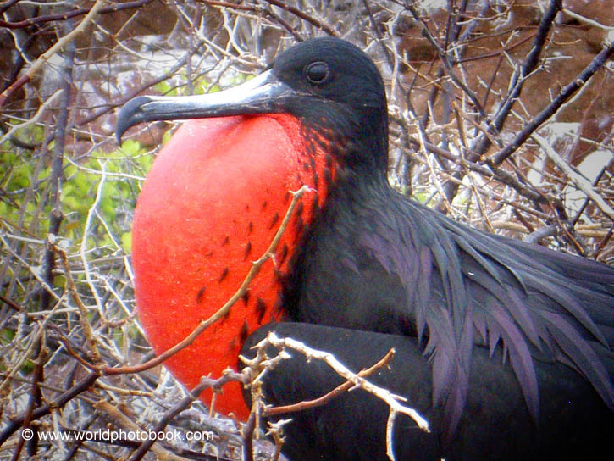
Képek (3.):

Slide 14

Vége!! (:
A diákat készítette, összevágta szerkesztette: Vasoczki Alex Dávid
A feladatlapot készítette , fénymásolta, összeállította:
Zrínyi Gábor Péter
Jó szórakozást a feladatlap megoldásához!

